Slide 1
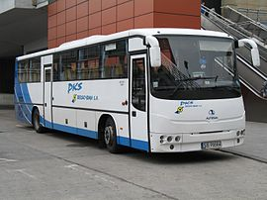
АВТОБУС
Многоместный автомобиль для перевозки пассажиров.
Что за чудо – синий дом! Ребятишек много в нем. Носит обувь из резины И питается бензином.

Slide 2
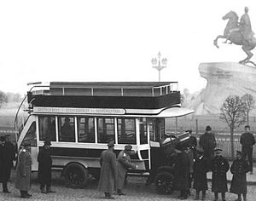
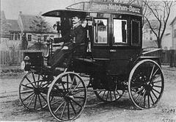
ЭТИМОЛОГИЯ
АВТОБУС
АВТОМОБИЛЬ-ОМНИБУС
«самоходный экипаж для всех»

Slide 3
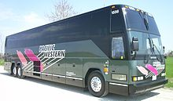
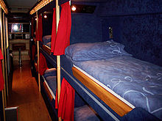
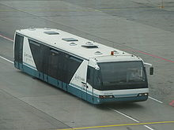
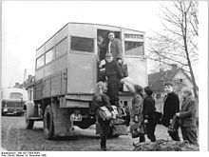
Городские,
междугородные , спальные (англ. Sleeping bus), перронные (аэродромные), пригородные,
экскурсионные ,
грузовые (грузопассажирские), почтовые (автобусы связи), вахтовые,
вездеходы,
Школьные.
.

Slide 4
ПРЕДЛОЖЕНИЯ
1. Автобус привез ребят на пляж. 2. Завод выпустил новый автобус. 3. Тут автобус прикатил, двери настежь отворил.
ТЕКСТ
К школе подъехал автобус. Мальчики и девочки быстро сели в него. Автобус тронулся. Он ехал по ровному шоссе, а потом дорога пошла в гору. Ребята подъехали к заводу. Автобус въехал во двор. Подъемный кран переносил тяжелые трубы. Крановщик объяснил ребятам, как работает подъемный кран. Много интересных машин увидели ребята на заводе.

